Slide 1




RunBrokers

Slide 2
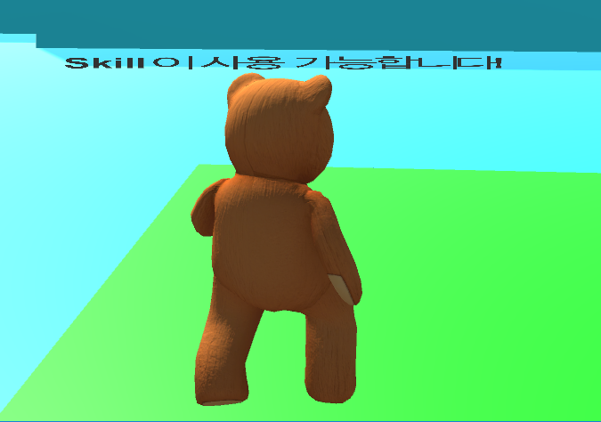

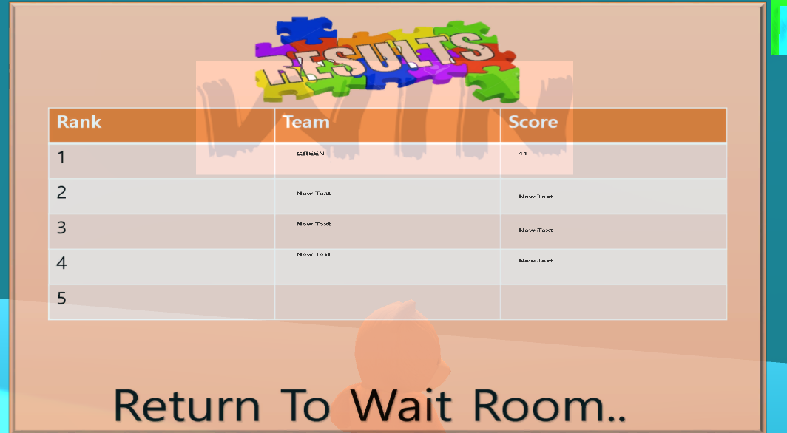
Rule
미로의 영역에 접근하면 플레이어의 영역이 됩니다.
제한 시간안에
1/3
상대보다 많은 영역을 확보하십시오

Slide 3
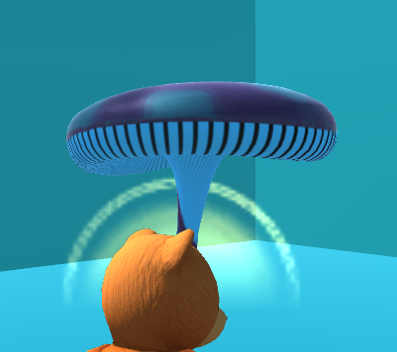
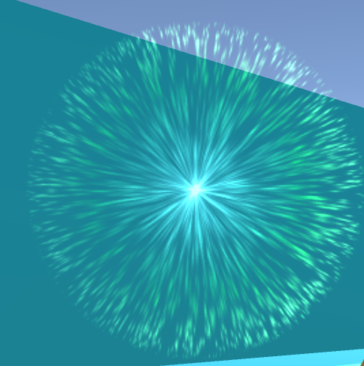
Item
속도가 증가하는 버섯
임의의 위치로 날려보내는 텔레포트
2/3

Slide 4

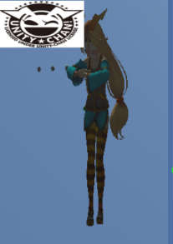
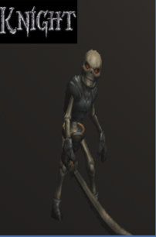
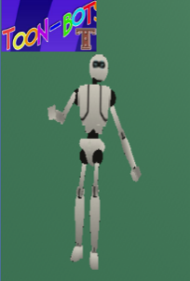
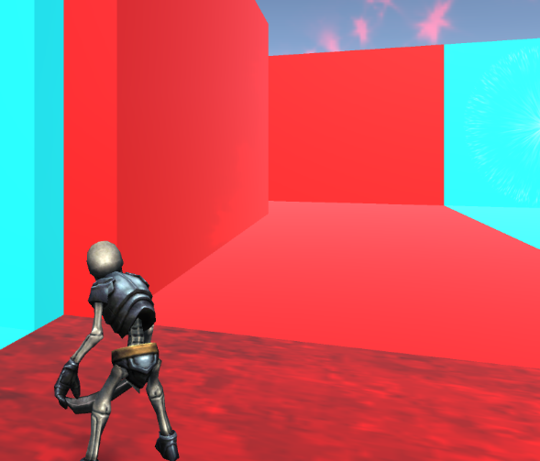
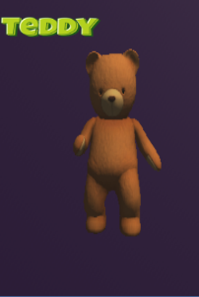
Skill
z 버튼으로 동작합니다.
모든 스킬은 고유의 쿨타임이 존재합니다.
쿨타임 경과 알림이 뜨면
스킬 사용이 가능합니다.
UnityChan
일정 시간 동안 Speed가 상승합니다.
Knight
일정 시간 동안 얻은 영역은
고유한 영역이 되어 변경되지 않습니다.
ToonBot
랜덤한 위치로 텔레포트 합니다.
Teddy
일정 시간 동안 상대 팀은 영역을 넓힐 수 없게됩니다.
3/3

Slide 5
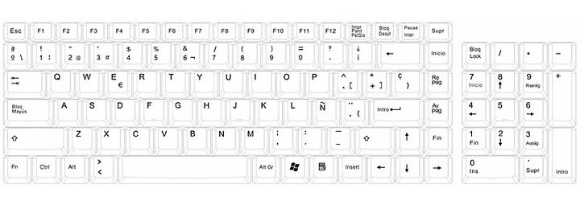
Controll
캐릭터 전진
스킬 사용
캐릭터 좌우 회전

Slide 6
Use Asset..
Unity Chan
Monsterpack
Teddy Bear
ToonBot
AnimationPack3
Mai Female Voice
BGM : HearthStone, Undertale, PoketMonster OR

